Slide 1

Apresentação final
LAPR4 | 2020/2021 LAPR4
GRUPO NA2
1140858 – Carlos Moutinho | 1181895 – Fábio Silva
1181882 – Rafael Soares | 1171602 – Rui Marinho
1181892 – Sara Silva

Slide 2

SUMÁRIO
DESCRIÇÃO DO PROJETO
RESULTADOS ATINGIDOS
ANÁLISE CRÍTICA DOS RESULTADOS E DO TRABALHO EM EQUIPA
EVIDÊNCIAS DA APLICAÇÃO DO PROCESSO DE ENGENHARIA
CENÁRIO DE DEPLOYMENT DA SOLUÇÃO
QUALIDADE DO PRODUTO FINAL
SUGESTÕES DE MELHORIA
AUTOAVALIAÇAO DO GRUPO

Slide 3
DESCRIÇÃO DO PROJETO
Desenvolvimento de um sistema de gestão e suporte à prestação de serviços e resolução de problemas com capacidade de dar resposta às necessidades de diversas organizações de diferentes sectores de atuação.
Este sistema prioriza:
A automação em resolução de pedidos;
A definição e customização de vários catálogos de serviço;
A disponibilização de uma visão completa do estado de operação da organização;
A satisfação e/ou desempenho dos vários intervenientes;

Slide 4
RESULTADOS ATINGIDOS
Comunicações entre aplicações em rede com SSL/TLS
Todos os requisitos implementados tendo alguns possibilidade de melhoria
Diversas aplicações estão prontas a serem implementadas em diferentes ambientes
Dashboard com interface minimalista e intuitiva com um design continuo nas duas aplicações.

Slide 5
ANÁLISE SWOT
ANÁLISE CRÍTICA DOS RESULTADOS E DO TRABALHO EM EQUIPA
Pontos Fortes (S) Facilidade em atribuir o trabalho em equipa (divisão das US). Propostas de alternativas para resposta a problemas Fortes laços afetivos | Pontos Fracos (W) Dispersão nas reuniões Inexperiência na resolução de problemas relacionados com os requisitos fornecidos
Oportunidades (O) Aprendizagem coletiva sobre as várias UC envolvidas no projeto. | Ameaças (T) Tempo aplicado ao desenvolvimento do projeto Incompreensão dos requisitos do cliente

Slide 6
EVIDÊNCIAS DA APLICAÇÃO DO PROCESSO DE ENGENHARIA
Tendo em conta que a nossa documentação não é o nosso ponto forte, algumas coisas ficam distantes quando se faz a comparação Design VS Código.
Existem mais classes repository do que núcleos dos agregados que temos no modelo domínio.
No entanto, conseguimos manter bastantes estruturas e pontos conceptuais que elaboramos na análise e design com o código.

Slide 7
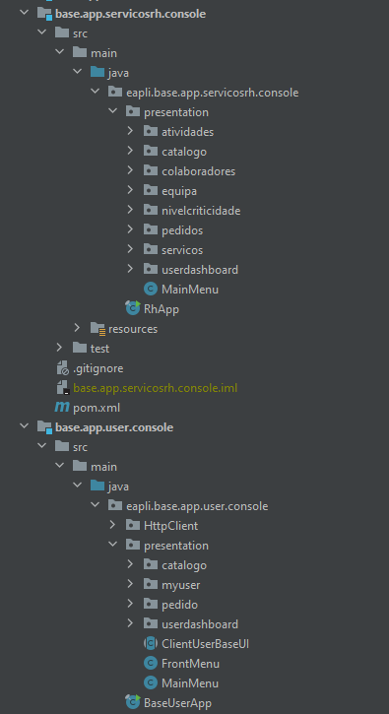
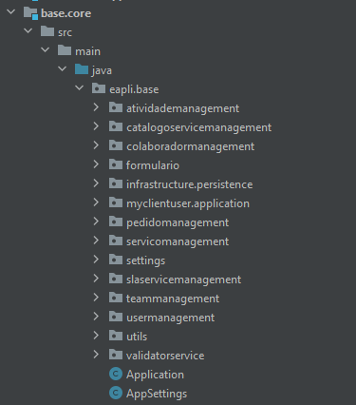
EVIDÊNCIAS DA APLICAÇÃO DO PROCESSO DE ENGENHARIA

Slide 8
CENÁRIO DE DEPLOYMENT DA SOLUÇÃO
Todos os módulos podem ser executados dentro de um IDE ou numa máquina local, usando recurso da linha de comandos integrada do Windows (CMD/PowerShell) ou da BASH dentro de um ambiente Linux.
Também conseguimos executar todo o projeto dentro de uma máquina remota (fornecida pelo ISEP) com recurso a acesso concorrente através de múltiplas ligações de TCP.

Slide 9
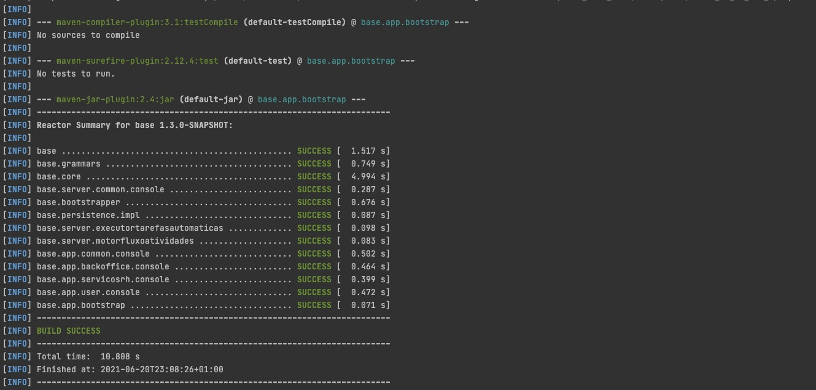
CENÁRIO DE DEPLOYMENT DA SOLUÇÃO

Slide 10
QUALIDADE DO PRODUTO FINAL
Entrega de um produto com qualidade e aparência considerável.
De um ponto de vista de design, conseguimos manter padrões de programação adequados.
As metas propostas ao longo do semestre foram atingidas com sucesso.

Slide 11
SUGESTÕES DE MELHORIA
Celeridade na implementação do código.
Melhoria dos diagramas na documentação.
Melhor divisão e melhor uso dos issues do bitbucket.
Mais atenção aos padrões aplicados no código.
Melhor documentação do código (p.e. comentários).

Slide 12
AUTOAVALIAÇAO INDIVIDUAL DO GRUPO

